Slide 1
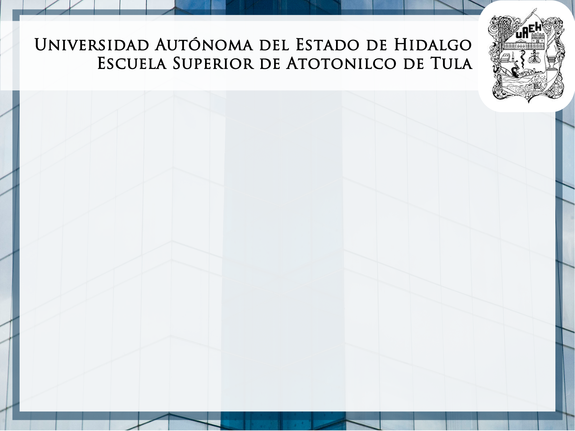
TEMA Psicología de las masas
PE Lic. / Ing. En …

Slide 2
Área Académica: PSICOLOGIA
Tema: PSICOLGIA DE LAS MASAS
Profesor (a): MTRA. HILDA BLANCO PAREDES
Periodo:
Palabras clave: MASAS, GRUPOS, SUGESTION
Keywords: MASSES, GROUPS, suggestion

Slide 3

Abstract / Resumen
Reduce su definición de Psicología Colectiva en: “El individuo se le ve como miembro de una tribu, pueblo, casta social o institución que se organiza en una masa o colectividad”
El comportamiento de las personas viene marcado por sus genes biológicos y su costumbre cultural.
La conducta de los seres humanos viene influenciada por el contagio que adquieren de los demás grupos colectivos

Slide 4
Abstract / Resumen
Reduce your definition of Collective Psychology: "The individual is seen as a member of a tribe, caste or social institution that is organized in a mass or collectivity"
The behavior of people is marked by their biological genes and cultural custom
The behavior of people is marked by their biological genes and cultural habit

Slide 5
Tema / Subtema
La masa es siempre intelectualmente inferior al hombre aislado. Pero desde el punto de vista de los sentimientos y de los actos que los sentimientos provocan, puede, según las circunstancias. Ser mejor o peor.
Todo depende del modo que sea sugestionada.

Slide 6
Tema / Subtema
Es el estudio del comportamiento de los grupos colectivos.
Se encarga de estudiar el por que los individuos se contagian del comportamiento de los demás y se limitan a repetirlo sin cuestionarse nada.
Esta idea se centra en la inexistencia de anatomía dentro de un grupo ya creado.

Slide 7
Referencias bibliográficas
Sigmud, F. (2010). Psicología de las masas. Madrid: Alianza Editorial.

